Slide 1
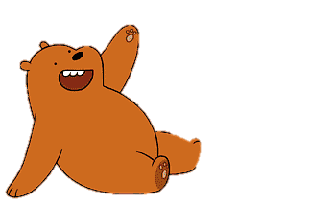
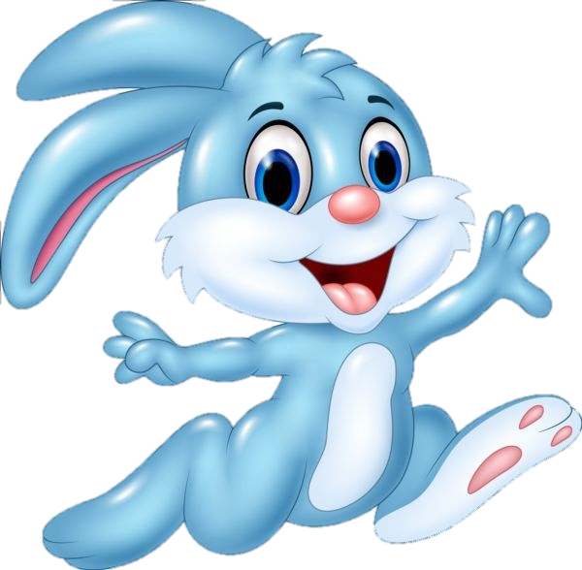
MÔN TOÁN
LUYỆN TẬP
CHUNG
LUYỆN TẬP CHUNG

Slide 2


Slide 3
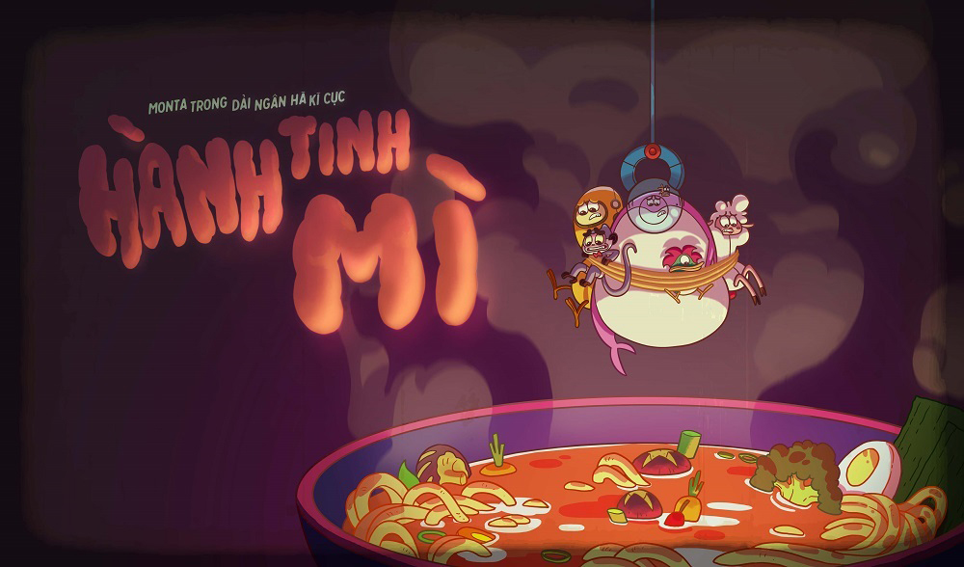
Các bạn hãy giúp Monta và những người bạn vượt qua hành tinh bánh mì nhé!

Slide 4

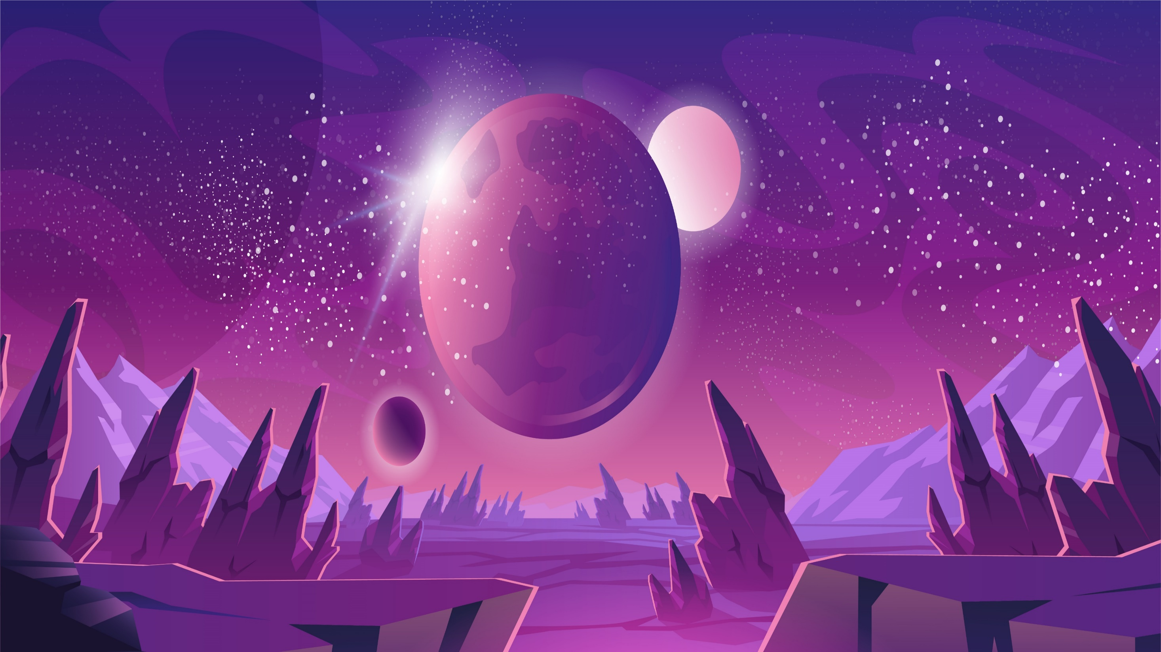







Số gồm năm mươi triệu, năm mươi nghìn và năm mươi viết là:
505 050
5 050 050
50 050 050
5 005 050

Slide 5
Giá trị của chữ số 8 trong số 548 762 là:
80 000
8000
800
8

Slide 6
Số lớn nhất trong các số
684 257 ; 684 275 ; 684 752 ; 684 725 là:
684 257
684 275
684 752
684 725

Slide 7
4 tấn 85kg = ..... kg
Số thích hợp để viết vào chỗ chấm là:
485
4850
4085
4058

Slide 8
2 phút 10 giây = .... giây
Số thích hợp để viết vào chỗ chấm là:
30
210
130
70

Slide 9
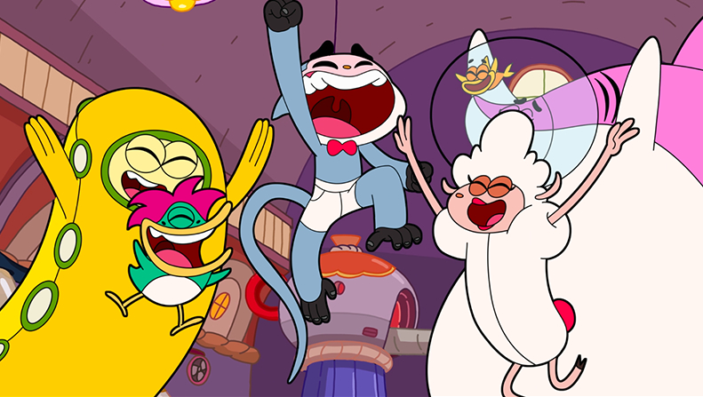
Chúng mình đã vượt qua hành tinh bánh mì rồi. Các bạn giỏi quá!

Slide 10
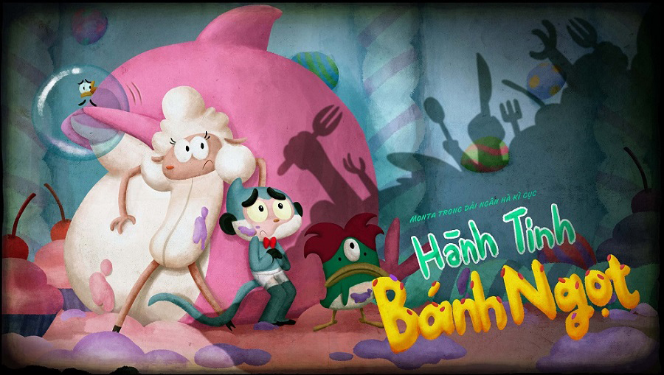
Chúng ta tiếp tục vượt qua các thử thách của hành tinh bánh ngọt nhé!

Slide 11
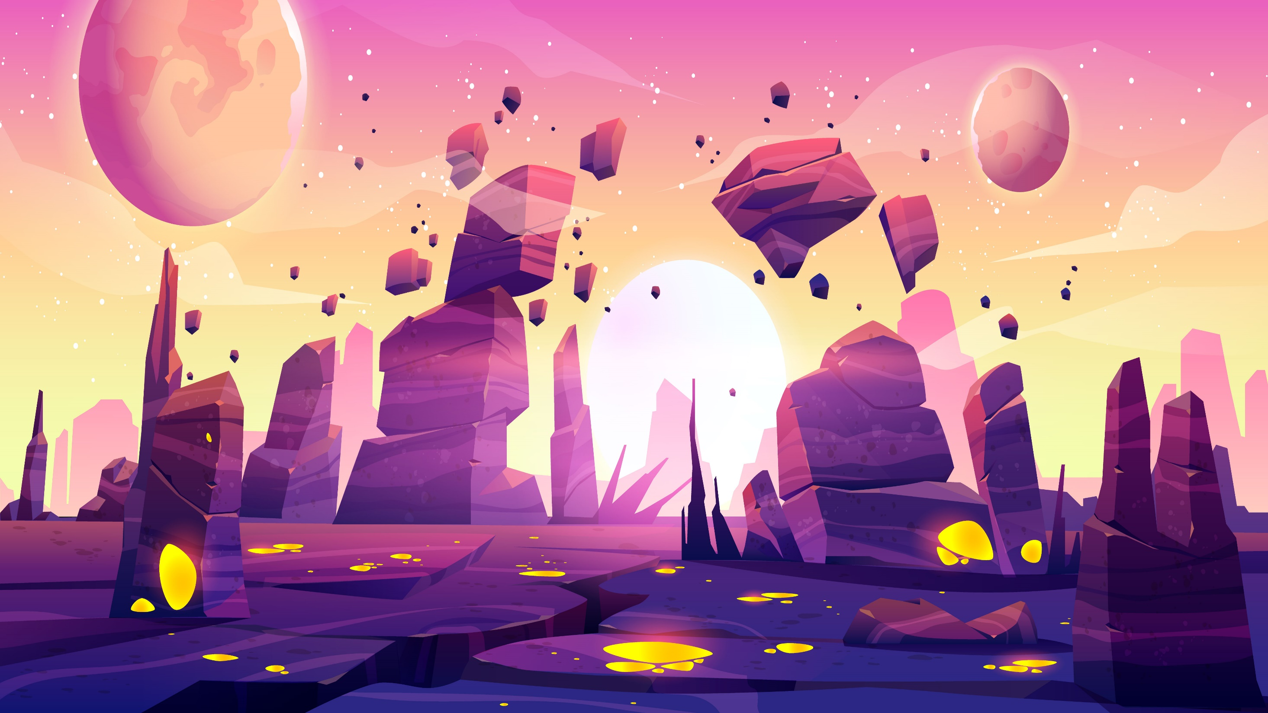
Số quyển sách các bạn Hiền, Hòa, Trung, Thực đã đọc trong một năm.
(quyển)
Hiền đã đọc bao nhiêu quyển sách?
40
35
33
30
Hiền đã đọc 33 quyển sách.
25
20
15
10
5
0
Hiền
Hòa
Trung
Thực
(tên)

Slide 12
Số quyển sách các bạn Hiền, Hòa, Trung, Thực đã đọc trong một năm.
(quyển)
40
Hòa đã đọc bao nhiêu quyển sách?
40
35
33
30
Hòa đã đọc 40 quyển sách.
25
20
15
10
5
0
Hiền
Hòa
Trung
Thực
(tên)

Slide 13
Số quyển sách các bạn Hiền, Hòa, Trung, Thực đã đọc trong một năm.
(quyển)
Hòa đã đọc nhiều hơn Thực bao nhiêu quyển sách?
40
40
35
33
30
25
40 – 25 = 15 quyển sách.
25
20
15
10
5
0
Hiền
Hòa
Trung
Thực
(tên)

Slide 14
Số quyển sách các bạn Hiền, Hòa, Trung, Thực đã đọc trong một năm.
(quyển)
40
Ai đọc ít hơn Thực 3 quyển sách?
40
35
33
30
25
Trung đọc ít hơn Thực 3 quyển sách.
25
22
20
15
10
5
0
Hiền
Hòa
Trung
Thực
(tên)

Slide 15
Số quyển sách các bạn Hiền, Hòa, Trung, Thực đã đọc trong một năm.
(quyển)
Ai đọc nhiều
sách nhất?
40
40
35
33
30
25
Hòa đọc nhiều sách nhất.
25
22
20
15
10
5
0
Hiền
Hòa
Trung
Thực
(tên)

Slide 16
Số quyển sách các bạn Hiền, Hòa, Trung, Thực đã đọc trong một năm.
(quyển)
40
Ai đọc ít
sách nhất?
40
35
33
30
25
Trung đọc ít
sách nhất.
25
22
20
15
10
5
0
Hiền
Hòa
Trung
Thực
(tên)

Slide 17
Số quyển sách các bạn Hiền, Hòa, Trung, Thực đã đọc trong một năm.
(quyển)
Trung bình mỗi bạn đọc bao nhiêu quyển sách?
40
40
35
33
30
25
(33+40+22+25):4= 30 quyển sách
25
22
20
15
10
5
0
Hiền
Hòa
Trung
Thực
(tên)

Slide 18
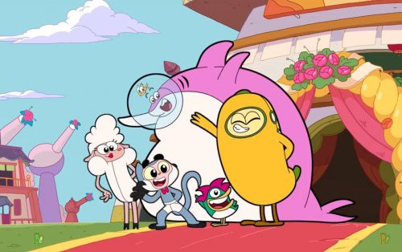
Vậy là chúng ta đã cùng nhau chinh phục được các hành tinh rồi. Chúc mừng các bạn nhé!

Slide 19

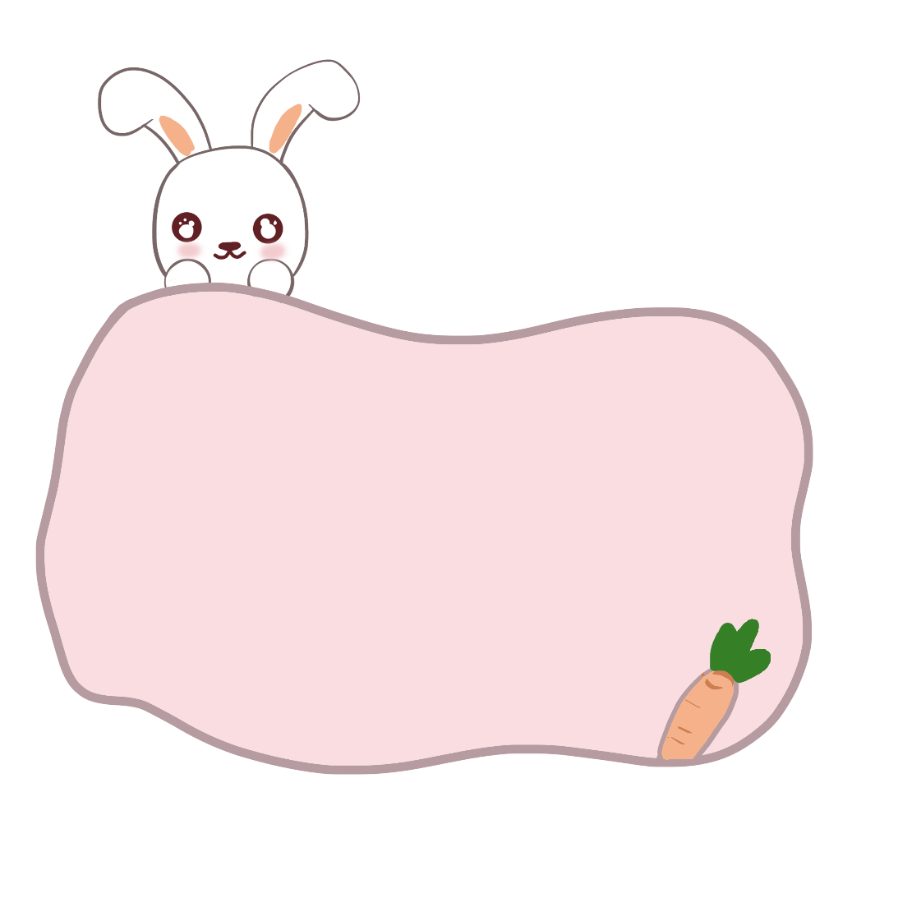

Dặn dò
Chuẩn bị bài sau.
Hoàn thành các bài tập còn lại.

Slide 20


Tạm biệt các bạn!

